Slide 1


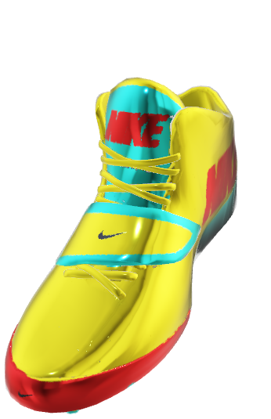
Chaussure Connectée
Réalisé par :
Encadré par :
Nassim AKARKACH
Safae NAIT OUBELLA
Medoune
Yacine ABDOUN
OSAMNI Aomar
MASSINISSA Hamidi
M1 Informatique - 2018/2019

Slide 2
Plan :
Présentation Du Projet & Démonstration
Application
Capteur De Distance
Led & Servo-Moteur
Température
Rythme Cardiaque
Conclusion

Slide 3
Présentation du projet & démonstration

Slide 4
Capteur de distance

Slide 5
Led

Slide 6
Servo moteur

Slide 7
Température

Slide 8
Rythme Cardiaque

Slide 9
Application

Slide 10
Conclusion

Slide 11


